Slide 1
Graph 圖形理論
一個Graph 包含兩個集合:
一個是由頂點所形成的集合V(G)
一個是由邊所形成的集合E(G)
有向圖形(Direct Graph)
無向圖形(Undirected Graph)
1
1
2
4
2
4
3
3

Slide 2
Graph 圖形理論
1
1
2
4
2
4
3
G2
3
G1
(Vi,Vj)=(Vj,Vi)
<Vi,Vj> != <Vj,Vi>
V(G1)={1,2,3,4};
E(G1)={(1,2),(1,3),(1,4),(2,3),(3,4)};
V(G2)={1,2,3,4};
E(G2)={<1,2>,<1,4>,<3,2>,<3,1>,<4,3>};

Slide 3
Graph 圖形理論
路徑(path) : 連接兩個頂點的邊稱為路徑。
(V2,V1,V4),(V2,V3,V4),(V2,V1,V3,V4),(V2,V3,V1,V4)
路徑長度 : 在兩頂點路徑上經過邊的個數。
簡單路徑 (simple path) : 除了第一與最後一個頂點外，
其他頂點皆不相同的路徑。
(V2,V3,V4),(V1,V2,V3,V1)
為simple path。
(V2,V3,V1,V2,V3,V4)不為
simple path。
1
2
4
3

Slide 4
Graph 圖形理論
迴路(cycle)：簡單路徑的第一及最後一個頂點相同。
(V1,V2,V3,V1),(V1,V4,V3,V1),(V1,V2,V3,V4,V1)
1
2
4
3

Slide 5
Graph 圖形理論
對於圖形一般還有以下的限制與定義：
一、圖形中不可以有一個邊從頂點 Vi 自己回到自己。
這種現象稱為自我迴路self-loop。
二、圖形中同一邊不可重複。如果允許這樣的情形
就會形成重複邊圖形(multiple-path graph)。
三、迴路一般也稱為循環或迴路(circuit)。
1
1
2
4
2
4
3
3

Slide 6
Graph 圖形理論
對於圖形一般還有以下的限制與定義：
四、圖形中任何兩點都路徑相通，則稱此圖形G
為連通圖(connected graph)。
五、圖形中任何兩點Va,Vb都有路徑<Va,Vb><Vb,Va>，
則稱此圖形G為強連通圖(strongly connected graph)。
六、一頂點之級數為連接在此頂點邊數。
在有向圖形則有進(in)及出(out)級數之分。
1
1
2
4
2
4
3
G2
3
G1

Slide 7
Graph 圖形理論
圖形的表示法：
一、相鄰矩陣 (adjacency matrix)
二、相鄰串列 (adjacency list)
三、相鄰多元串列(adjacency multi-lists)

Slide 8
Graph 圖形理論
圖形的表示法：
一、相鄰矩陣 (adjacency matrix)
優點：
執行容易
計算級數方便
欲刪除或加入一邊容易
缺點：
如果是稀疏矩陣則浪費空間
求頂點級數的時間複雜度為O(n)。
1
1
1 2 3 4
1 0 1 1 1
2 1 0 1 1
3 1 1 0 1
4 1 1 1 0
1 2 3
1 0 1 0
2 1 0 1
3 0 0 0
2
4
2
3
3

Slide 9
Graph 圖形理論
圖形的表示法
二、相鄰串列 (adjacency list)
頂點
鏈結
struct node{
int vertex;
struct node* next;
};
typedef struct node NODE;
NODE* graph[VERTICS_NO];

Slide 10
Graph 圖形理論
圖形的表示法
二、相鄰串列 (adjacency list)
1
1
1
2
3
4
2
3
4
1
3
4
2
2
4
1
2
4
1
2
3
3
3
1
2
3
2
優點：
較省空間
求出級數容易
缺點：
求入級數難
加入新邊需移動
鏈結
1
3

Slide 11
Graph 圖形理論
圖形的表示法
三、相鄰多元串列 (adjacency multi-list)
marked
頂點一
頂點二
鏈結一
鏈結二
struct edge
{
int marked;
int vertex1;
int vertex2;
struct edge* link1;
struct edge* link2;
};
typedef struct edge EDGE;
EDGE graph[VERTICS_NO];

Slide 12
Graph 圖形理論
圖形的表示法
三、相鄰多元串列 (adjacency multi-list)
1
2
3
4
1
2
N2
N4
E(1,2) N1
E(1,3) N2
E(1,4) N3
E(2,3) N4
E(2,4) N5
E(3,4) N6
1
1
3
N3
N4
1
4
X
N5
2
4
2
3
N5
N6
2
4
X
N6
3
3
4
X
X
陣列：V1 : N1→N2→N3
V2 : N1→N4→N5
V3 : N2→N4→N6
V4 : N3→N5→N6

Slide 13
Graph 圖形理論
尤拉圖形
3
D
6
4
C
A
D
A
5
C
B
1
2
B
7

Slide 14
Graph 圖形理論
圖形的走訪：
Depth First Search (DFS)
Breadth First Search (BFS)
V1
V2
V3
1
2
3
4
2
3
V4
V5
V6
V7
1
4
5
1
6
7
V8
2
8
5
6
7
8
2
8
3
8
3
8
4
5
6
7

Slide 15
V1
Graph 圖形理論
V2
V3
圖形的走訪：
Depth First Search (DFS)
V4
V5
V6
V7
V8
V1
V1,V2
V1,V2,V4
V1,V2,V4,V8
V1,V2,V4,V8,V5
V4
V2
V5
V8
V2
V6
V6
V4
V8
V7
V7
V2
V5
V5
V5
V5
V3
V3
V3
V3
V3

Slide 16
V1
Graph 圖形理論
V2
V3
圖形的走訪：
Depth First Search (DFS)
V4
V5
V6
V7
V8
V1,V2,V4,V8,V5
V1,V2,V4,V8,V5,V6
V1,V2,V4,V8,V5,V6
V1
V2
V6
V8
V3
V7
V6
V8
V8
V7
V7
V7
V5
V5
V5
V3
V3
V3

Slide 17
Graph 圖形理論
圖形的走訪：
Depth First Search (DFS)
V1,V2,V4,V8,V5,V6,V7
#define FALSE 0
#define TRUE 1
int visited[VERTICS_NO];
Void DFS(int v)
{
NODE* w;
visited[v] = TRUE;
printf(“%d”, v);
for(w=graph[v] ; w!=NULL ; w=w->next)
if(!visited[w->next])
DFS(w->v);
}
V8
V7
V5
V3

Slide 18
Graph 圖形理論
圖形的走訪：
Breadth First Search (BFS)
void BFS(int v)
{
NODE* w;
NODE* head, *tail;
printf(“%d”, v);
visited[v]=TRUE;
addnode(head,tail,v);
while(head!=NULL){
v=deletenode(head,);
for(w=graph[v] ; w!=NULL ; w=w->next)
if(!visited[w->vertex]){
printf(“%d”, w->vertex);
visited[w->vertex]=TRUE;
addnode(head,tail,w->vertex);
}
}
}
V1
V2
V3
V1
V2
V3
V4
V5
V1
V2
V3
V4
V5
V6
V7
V1
V2
V3
V4
V5
V6
V7
V8

Slide 19
Graph 圖形理論
Minimum cost spanning tree (MST)
. Kruskal演算法
. Prim演算法
greedy method
V0
28
10
V5
V1
16
14
V2
25
V6
24
18
12
V4
22
V3

Slide 20
Graph 圖形理論
Minimum cost spanning tree (MST)
. Kruskal演算法
V0
V0
28
10
10
V1
V5
V1
V5
16
14
V2
V2
25
V6
V6
24
18
12
V4
V4
V3
V3
22

Slide 21
Graph 圖形理論
Minimum cost spanning tree (MST)
. Kruskal演算法
V0
V0
28
10
10
V1
V5
V1
V5
16
14
V2
V2
25
V6
V6
24
18
12
12
V4
V4
V3
V3
22

Slide 22
Graph 圖形理論
Minimum cost spanning tree (MST)
. Kruskal演算法
V0
V0
28
10
10
V1
V5
V1
V5
16
14
14
V2
V2
25
V6
V6
24
18
12
12
V4
V4
V3
V3
22

Slide 23
Graph 圖形理論
Minimum cost spanning tree (MST)
. Kruskal演算法
V0
V0
28
10
10
V1
V5
V1
16
V5
16
14
14
V2
V2
25
V6
V6
24
18
12
12
V4
V4
V3
V3
22

Slide 24
Graph 圖形理論
Minimum cost spanning tree (MST)
. Kruskal演算法
V0
V0
28
10
10
V1
V5
V1
16
V5
16
14
14
V2
V2
25
V6
V6
24
18
12
12
V4
V4
V3
22
V3
22

Slide 25
Graph 圖形理論
Minimum cost spanning tree (MST)
. Kruskal演算法
V0
V0
28
10
10
V1
V5
V1
16
V5
16
14
14
V2
V2
25
V6
25
V6
24
18
12
12
V4
V4
V3
22
V3
22

Slide 26
Graph 圖形理論
Minimum cost spanning tree (MST)
. Prim 演算法
V0
V0
28
10
V1
V5
V1
V5
16
14
V2
V2
25
V6
V6
24
18
12
V4
V4
V3
V3
22

Slide 27
Graph 圖形理論
Minimum cost spanning tree (MST)
. Prim 演算法
V0
V0
28
10
10
V1
V5
V1
V5
16
14
V2
V2
25
V6
V6
24
18
12
V4
V4
V3
V3
22

Slide 28
Graph 圖形理論
Minimum cost spanning tree (MST)
. Prim 演算法
V0
V0
28
10
10
V1
V5
V1
V5
16
14
V2
V2
25
V6
25
V6
24
18
12
V4
V4
V3
V3
22

Slide 29
Graph 圖形理論
Minimum cost spanning tree (MST)
. Prim 演算法
V0
V0
28
10
10
V1
V5
V1
V5
16
14
V2
V2
25
V6
25
V6
24
18
12
V4
V4
V3
22
V3
22

Slide 30
Graph 圖形理論
Minimum cost spanning tree (MST)
. Prim 演算法
V0
V0
28
10
10
V1
V5
V1
V5
16
14
V2
V2
25
V6
25
V6
24
18
12
12
V4
V4
V3
22
V3
22

Slide 31
Graph 圖形理論
Minimum cost spanning tree (MST)
. Prim 演算法
V0
V0
28
10
10
V1
V5
V1
16
V5
16
14
V2
V2
25
V6
25
V6
24
18
12
12
V4
V4
V3
22
V3
22

Slide 32
Graph 圖形理論
Minimum cost spanning tree (MST)
. Prim 演算法
V0
V0
28
10
10
V1
V5
V1
16
V5
16
14
14
V2
V2
25
V6
25
V6
24
18
12
12
V4
V4
V3
22
V3
22

Slide 33
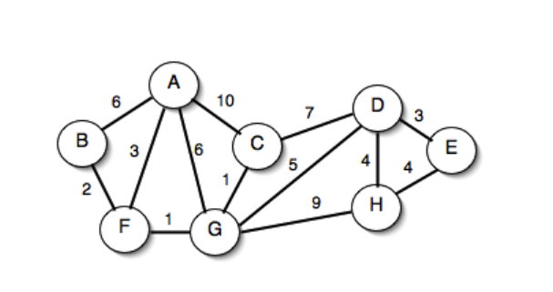

Slide 34
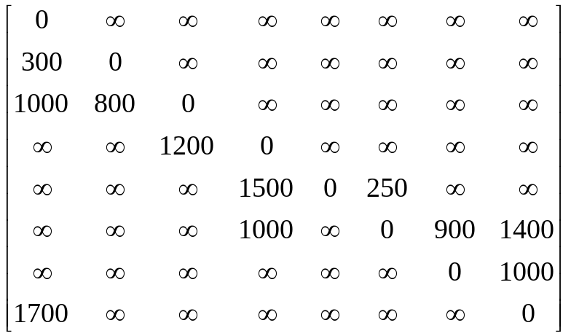
Graph 圖形理論
Shortest Path
1200
1500
800
4
5
2
3
1000
300
6
250
1000
1400
1
8
7
900
1700
1000

Slide 35
Graph 圖形理論
Shortest Path
S={5}, V={1,2,3,4,6,7,8}
{∝, ∝,∝,1500,0,250, ∝, ∝}

Slide 36
Graph 圖形理論
Shortest Path
S={5,6}, V={1,2,3,4,7,8}
{∝, ∝,∝,1250,0,250, 1150, 1650}
D(4)=min(D(4),D(6)+E(6,4))=min(1500,250+1000)=1250
D(7)=min(D(7),D(6)+E(6,7))=min(∝,250+900)=1150
D(8)=min(D(8),D(6)+E(6,8))=min(∝,250+1400)=1650

Slide 37
Graph 圖形理論
Shortest Path
S={5,6,7}, V={1,2,3,4,8}
{∝, ∝,∝,1250,0,250, 1150, 1650}
D(8)=min(D(8),D(7)+E(7,8))=min(1650,1150+1000)=1650

Slide 38
Graph 圖形理論
Shortest Path
S={5,6,7,4}, V={1,2,3,8}
{∝, ∝,2450,1250,0,250, 1150, 1650}
D(3)=min(D(3),D(4)+E(4,3))=min(∝,1250+1200)=2450

Slide 39
Graph 圖形理論
Shortest Path
S={5,6,7,4,8}, V={1,2,3}
{3350, ∝,2450,1250,0,250, 1150, 1650}
D(1)=min(D(1),D(8)+E(8,1))=min(∝,1650+1700)=3350

Slide 40
Graph 圖形理論
Shortest Path
S={5,6,7,4,8,3}, V={1,2}
{3350, 3250,2450,1250,0,250, 1150, 1650}
D(1)=min(D(1),D(3)+E(3,1))=min(3350,2450+1000)=3350
D(2)=min(D(2),D(3)+E(3,2))=min(∝ ,2450+800)=3250

Slide 41
Graph 圖形理論
Shortest Path
S={5,6,7,4,8,3,2}, V={1}
{3350, 3250,2450,1250,0,250, 1150, 1650}
D(1)=min(D(1),D(2)+E(2,1))=min(3350,3250+300=3350

Slide 42
